Slide 1



第5章 结构化实现
《软件工程》课程组
深圳大学 计算机与软件学院 许智武

Slide 2
结构化实现
如何将结构化设计的内容转化为结构化程序实现代码？
如何完成规模庞大、业务逻辑复杂的代码？
如何提高软件开发团队的效率？
如何保障完成软件代码的质量？

Slide 3
1.结构化实现与结构化设计的关系

Slide 4
2. 结构化编码
随着软件规模的不断增大，软件涉及的业务流程分支急剧增多，代码量也成倍增长。
如何组织程序源代码？
如何维护程序代码的风格？

Slide 5


2.1 结构化程序的源代码组成
C语言程序代码组成
main()
头文件.h
源程序文件.c
主程序源文件.c

Slide 6
2.1 结构化程序的源代码组成
头文件区
全局宏区
全局变量区
头文件.h
函数接口区
头文件内容组成

Slide 7
2.1 结构化程序的源代码组成
主函数代码实现
业务函数实现
源程序文件.c
源程序文件内容组成

Slide 8
2.1 结构化程序的源代码组成
将程序代码分为头文件和源程序文件的优点：
（1）将函数实现写入源程序文件，可以减少中间文件冗余
（2）将公共变量写入程序头文件中，有利于变量共享
（3）将宏和数据类型定义写入头文件中，有利于统一数据信息
（4）将程序业务逻辑写到源程序文件中，有利于保护源代码的内容。
（5）使用头文件可以加强类型安全检查

Slide 9
2.2 结构化程序的编译过程
预处理
词法与语法分析
编译
链接

Slide 10
2.3 结构化程序多文件组织
如何将函数划分到不同的文件中？
以C语言为例
main()
头文件.h
源程序文件.c
主程序源文件.c

Slide 11
2.3 结构化程序多文件组织
（1）公共头文件的划分
头文件区
所有必须的系统库函数头文件
全局宏区
整个项目中需要的宏定义
全局变量区
整个项目中需要的公共变量
函数接口区
主程序源文件中需要定义的函数

Slide 12
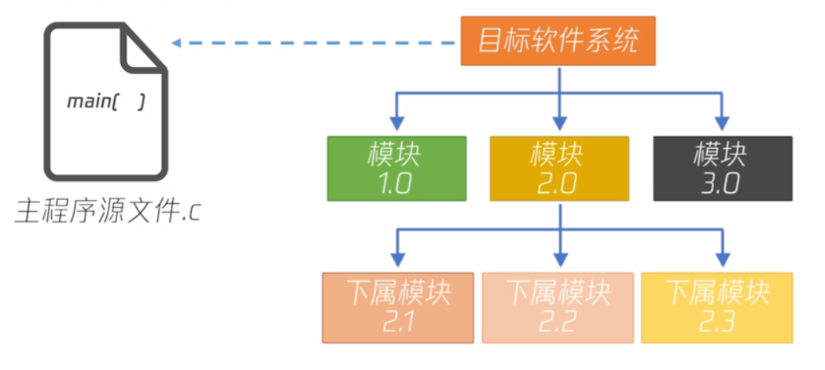
2.3 结构化程序多文件组织
（2）创建主程序源文件
可以将系统结构图的顶层模块规划为主程序源文件
可以直接采用项目的名称或者代号为主程序源文件命名
Notes:
可以结合“系统结构图”来设置各个模块的头文件和源程序文件

Slide 13
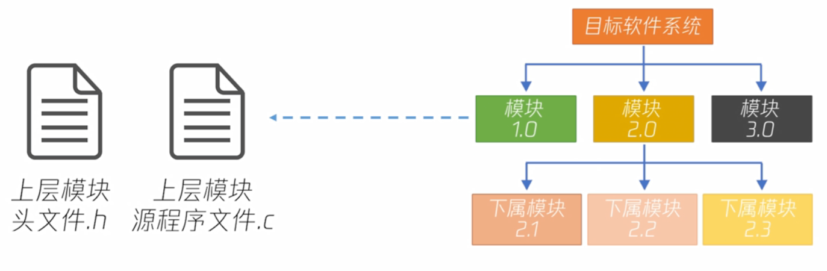
2.3 结构化程序多文件组织
（3）为系统结构图中的模块定义头文件和源程序文件
为系统结构图中的上层模块创建对应的头文件和源程序文件
为了让代码文件组织清晰，可以将模块对应的头文件和源程序文件以相同的名称命名
为了便于项目管理，可以根据需要将底层模块内容汇合到上层模块对应的源程序文件中

Slide 14
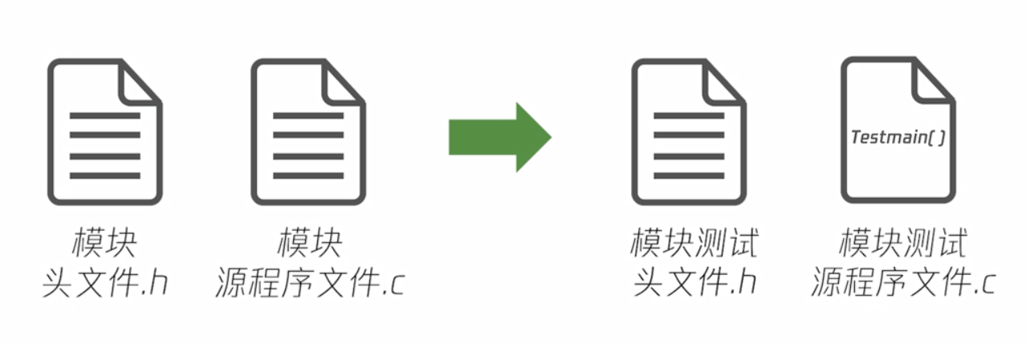
2.3 结构化程序多文件组织
（4）为系统结构图中的各个模块定义对应的测试文件

Slide 15
2.3 结构化程序多文件组织
（5）如果软件项目的规模较大模块较多，可以结合“系统结构图”中的模块划分内容，利用文件夹来组织项目文件
目标软件系统文件夹
模块1文件夹
模块2文件夹
模块3文件夹

Slide 16
2.3 结构化程序多文件组织
例子：汽车仪表盘程序

Slide 17
2.4 结构化模块集成
结构化程序的模块集成方式
非渐增式组装：所有的软件模块同时集成
渐增式组装：按照指定的顺序，逐一集成各个软件模块
结构化集成
非渐增式组装
渐增式组装
Notes:
由于参与集成的软件模块众多，集成场面混乱、难以定位软件集成中出现的软件错误、错误纠正困难

Slide 18
2.4 结构化模块集成
渐增式组装（按照指定的顺序）
自顶向下集成：从主控模块开始，沿着系统结构图和文件结构向下移动，将下层模块对应的源程序文件，逐一集成到目标软件中
深度优先
宽度优先
自底相上集成：从系统结构图中的最底层模块开始组装整个系统
渐增式组装
自顶向下集成
自底向上集成
Notes:
由于参与集成的软件模块众多，集成场面混乱、难以定位软件集成中出现的软件错误、错误纠正困难

Slide 19
2.4 结构化模块集成
定位主程序源文件
集成下层模块
进行回归测试
自顶向下集成的（4个）步骤
由于目标软件的下层模块尚未集成，采用桩模块替代下层模块
桩模块（存根模块）主要用于下层模块未完成或者无法获得情况下的软件集成
仅需要保证接口的正确性，无需关注业务逻辑代码，直接返回所需处理结果即可
Notes:
第一，定位主程序源文件
第二，集成下层模块
第三，进行回归测试
第四，重复上述步骤二和步骤三，直到所有模块集成完毕

Slide 20
2.4 结构化模块集成
自顶向下集成例子（深度优先顺序）
S*
桩模块
A
B
C
D
E
F

Slide 21
2.4 结构化模块集成
自顶向下集成例子（深度优先顺序）
（1）定位上层主控模块A，并编写模块A的桩模块S1 S2和S3
A
S1
S2
S3

Slide 22
2.4 结构化模块集成
自顶向下集成例子（深度优先顺序）
（2）使用模块B替代桩模块S1，并为模块B编写桩模块S4
A
B
S2
S3
S4

Slide 23
2.4 结构化模块集成
自顶向下集成例子（深度优先顺序）
（3）按照深度优先集成方式，对桩模块S4对应的模块E进行集成
A
B
S2
S3
E

Slide 24
2.4 结构化模块集成
自顶向下集成例子（深度优先顺序）
（4）集成桩模块S2对应的模块C
A
B
C
S3
E

Slide 25
2.4 结构化模块集成
自顶向下集成例子（深度优先顺序）
（5）集成桩模块S3对应的模块D，并为模块D撰写桩模块S5
A
B
C
D
E
S5

Slide 26
2.4 结构化模块集成
自顶向下集成例子（深度优先顺序）
（6）集成桩模块S5对应的模块F
A
B
C
D
E
F

Slide 27
2.4 结构化模块集成
划分底层模块的功能簇
编写功能簇的驱动程序
编写功能簇测试程序
扩充底层功能簇
自底向上集成的（5个）步骤
上层模块的子模块以及子模块的所有下属模块，在上层模块集成之前已经完成了集成且经过测试，无需编制桩模块
Notes:
第一，划分底层模块的功能簇
第二，编写功能簇的驱动程序
第三，编写功能簇测试程序
第四，扩充底层功能簇
第五，重复上述步骤三和步骤四，直到所有模块集成为一个程序为止

Slide 28
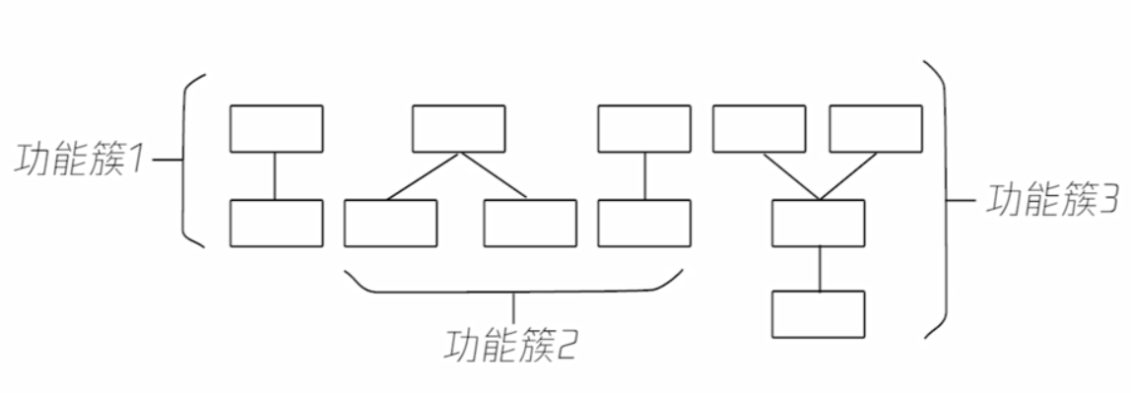
2.4 结构化模块集成
自底向上集成例子
（1）从底层模块中寻找出功能簇1、功能簇2和功能簇3

Slide 29
2.4 结构化模块集成
自底向上集成例子
（2）为功能簇1、功能簇2和功能簇3编写驱动程序D1、驱动程序D2和驱动程序D3，并对底层功能簇进行集成
驱动程序D₁
驱动程序D₂
驱动程序D₃

Slide 30
2.4 结构化模块集成
自底向上集成例子
（3）为每个集成的功能簇编写测试驱动程序
测试T₁
驱动程序D₁
测试T₂
驱动程序D₂
测试T₃
驱动程序D₃

Slide 31
2.4 结构化模块集成
自底向上集成例子
（4）从更高层次上抽象功能簇，不断向上集成，直到整个项目集成完毕为止
M_{c}
M_{a}
M_{b}
测试T₁
驱动程序D₁
测试T₂
驱动程序D₂
测试T₃
驱动程序D₃

Slide 32
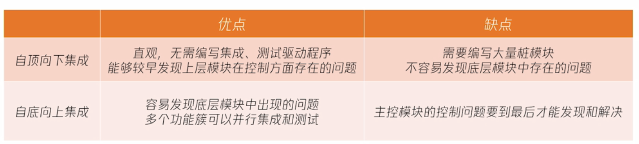

2.4 结构化模块集成
改进的自底向上集成

Slide 33
3. 结构化测试
软件测试的目标是什么？
验证（Verification）：保证已完成的软件可以实现软件需求规格说明书中的内容；
确认（Validation）：确认完成的软件以正确的方式完成了期望的功能。
例如空中楼阁的电灯开关
验证：开关控制是否满足设计规范等
确认：最终用户是否满意等
Notes:
验证与确认

Slide 34
3.1 结构化测试阶段
结构化分析
数据处理过程
数据处理逻辑
系统状态
数据模型
数据字典
结构化分析的测试
Notes:
第一，检测数据处理流程是否完整：测试人员需要结合实际的业务处理流程来检测数据流图是否完整、是否有处理过程的遗漏，以及各个数据处理之间交换的数据信息是否正确、数据在处理过程中是否存在丢失等
第二，测试处理对应的处理/加工逻辑说明是否正确，除了保证数据流图的完整性以外，数据流图中各个处理的内部处理细节，也是结构化分析阶段测试的重点，测试人员可以结合实际数据内容来测试各个处理，确定处理能够按照指定的业务规则产生正确输出
第三，对系统状态的测试，通过将完成的状态转换图，与系统实际运行状态进行比较，分析状态转换图在不同状态下的动作是否与实际系统一致，排除状态转换图在建模中的不一致性
第四，对数据模型的测试，检测数据模型是否能够按照要求，来表达实际业务数据，以及业务数据之间的关系是否存在数据实体丢失，以及实体之间的关系错误等
第五，对数据字典的测试，通过对处理和数据模型中涉及的数据内容进行分析，检测数据字典是否有数据定义遗漏，同时采用数据字典对应的数据项的真实值来检测数据字典模型，确保数据字典能够对数据项进行精确建模

Slide 35
3.1 结构化测试阶段
结构化设计
系统结构图
IPO表
数据设计
过程设计
结构化设计的测试
Notes:
第一，针对系统结构图的测试，由于系统结构图决定了后期结构化实现的模块划分、系统集成、文件代码管理等内容，合理的软件结构对软件系统的实施具有决定性作用，因此
在结构化设计测试阶段，软件测试人员需要检测系统结构图结构是否合理，是否遗漏数据流图中的处理以及模块的内聚和模块间的耦合是否合理等
第二，针对IPO表的测试，由于IPO表与系统结构图中的模块一一对应，并且可以直接映射到数据处理流图上的具体处理
此时，软件测试人员可以结合数据流图来检测模块对应的IPO表检测模块的接口、模块的输入输出参数、模块的内部数据是否正确等
第三，针对数据设计的测试，在测试数据设计时软件测试人员需要尝试使用完整的数据来测试数据设计，确保数据元素、数据结构和数据存储能够有效地表达和存储实际数据
第四，针对过程设计的测试，结构化设计阶段的过程设计发生于结构化模块实现之前，是结构化实现阶段模块实现的基础，此时软件测试人员必须对完成的过程设计内容进行审查，确保过程中没有模糊的处理以及过程的数据处理符合设计约束等

Slide 36

3.1 结构化测试阶段
结构化编码的测试
白盒测试
黑盒测试

Slide 37
3.1 结构化测试阶段
其他测试内容：
（1）软件编码风格是否统一，编码是否规范
（2）软件实现代码是否与设计结果相符
（3）软件系统是否被正确集成

Slide 38
3.1 结构化测试阶段
测试用例：多个有明确结构的部分组成，包括必要的测试用例值、前缀值、后缀值和预期结果，以便完整地执行和评估待测软件
测试用例值：在待测软件上完成测试执行所需要的输入值
前缀值：将待测软件置于合适状态以接收测试用例值的必要输入
后缀值：测试用例值发送之后，待测软件仍然需要的输入
验证值：查看测试用例值结果所需要的值
退出值：终止程序或使程序回到一个稳定状态所需要的值或命令输入
预期结果：当软件的行为符合预期时，软件在测试用例中应产生的结果

Slide 39
3.2 结构化白盒测试覆盖标准
（1）语句覆盖
（2）判定（分支）覆盖
（3）条件覆盖
（4）判定/条件覆盖
（5）条件组合覆盖
If ( A && ( B || C ) )
x = 1;
Else
x = 0;

Slide 40
3.2 结构化白盒测试覆盖标准
（1）语句覆盖：确保被测模块中的每条语句至少执行一次
If ( A && ( B || C ) )
x = 1;
Else
x = 0;

Slide 41
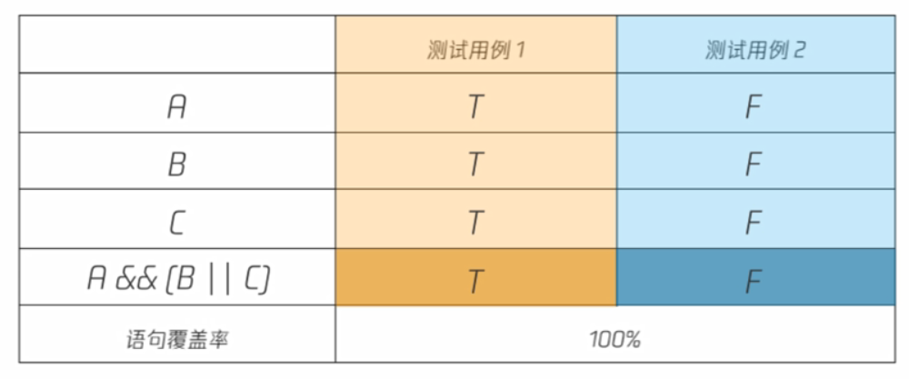
3.2 结构化白盒测试覆盖标准
（1）语句覆盖：确保被测模块中的每条语句至少执行一次

Slide 42
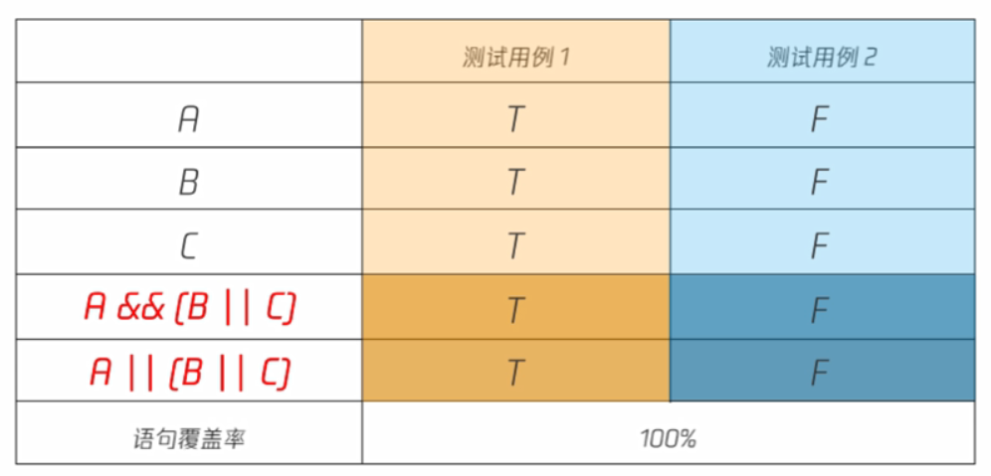
3.2 结构化白盒测试覆盖标准
（1）语句覆盖：确保被测模块中的每条语句至少执行一次
无法判别

Slide 43
3.2 结构化白盒测试覆盖标准
（2）判定（分支）覆盖：保证被测模块中的每个判定的分支至少执行一次
If ( A && ( B || C ) )
x = 1;
Else
x = 0;

Slide 44
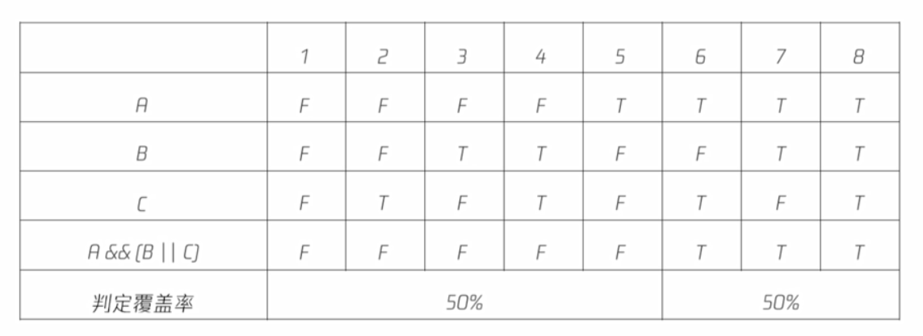
3.2 结构化白盒测试覆盖标准
（2）判定（分支）覆盖：保证被测模块中的每个判定的分支至少执行一次
哪些例子满足要求？

Slide 45
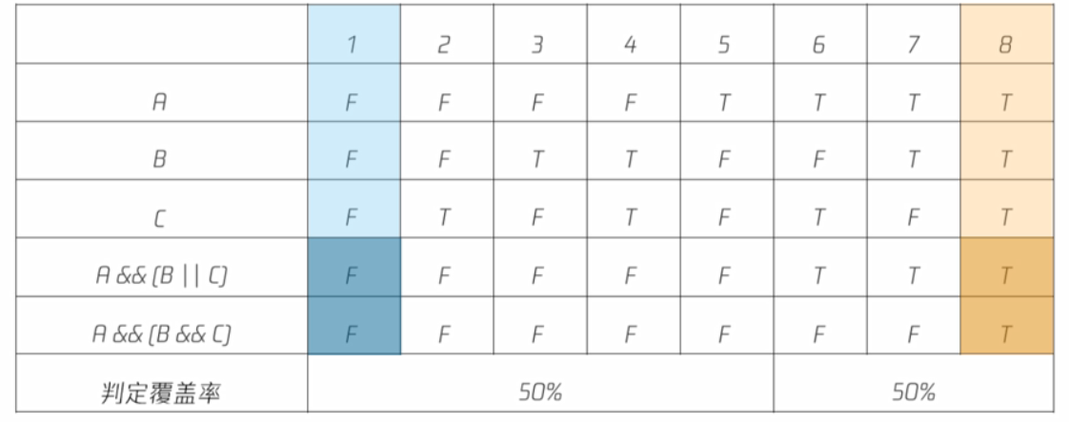
3.2 结构化白盒测试覆盖标准
（2）判定（分支）覆盖：保证被测模块中的每个判定的分支至少执行一次
无法判别

Slide 46
3.2 结构化白盒测试覆盖标准
（3）条件覆盖：确保被测模块中的每个条件都至少为真一次和为假一次
If ( A && ( B || C ) )
x = 1;
Else
x = 0;

Slide 47
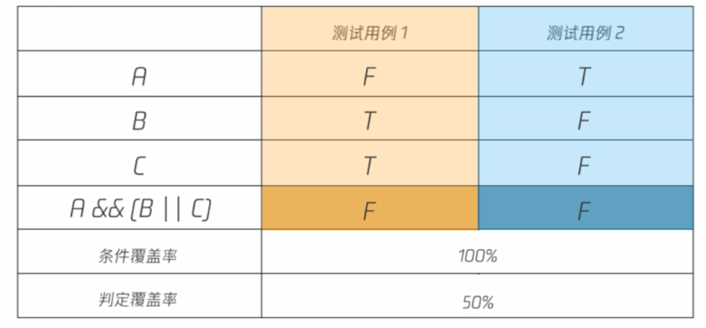
3.2 结构化白盒测试覆盖标准
（3）条件覆盖：确保被测模块中的每个条件都至少为真一次和为假一次

Slide 48
3.2 结构化白盒测试覆盖标准
（4）判定/条件覆盖：确保被测模块同时满足判定覆盖和条件覆盖
If ( A && ( B || C ) )
x = 1;
Else
x = 0;

Slide 49
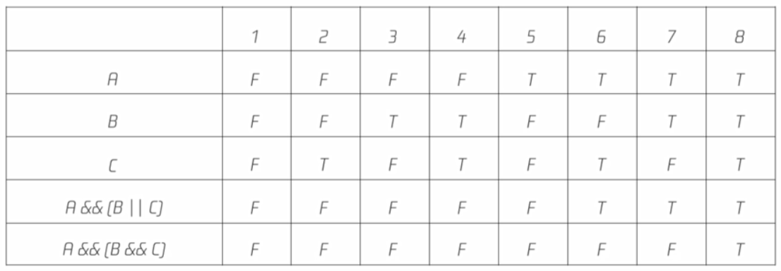
3.2 结构化白盒测试覆盖标准
（4）判定/条件覆盖：确保被测模块同时满足判定覆盖和条件覆盖
哪些例子满足要求？

Slide 50
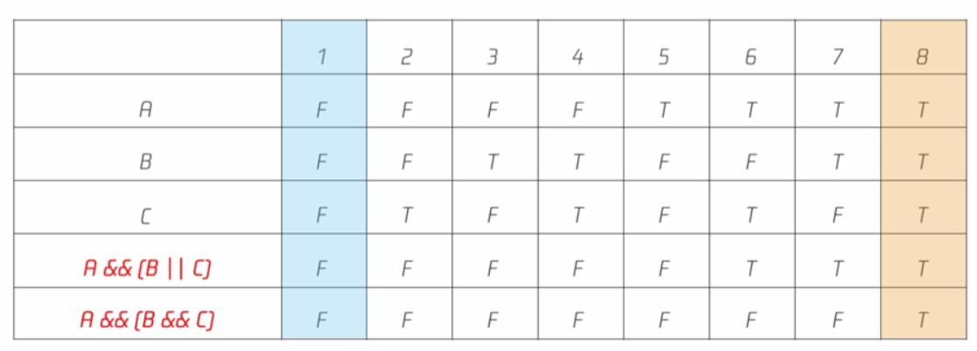
3.2 结构化白盒测试覆盖标准
（4）判定/条件覆盖：确保被测模块同时满足判定覆盖和条件覆盖
无法判别

Slide 51
3.2 结构化白盒测试覆盖标准
（5）条件组合覆盖：确保被测模块中所有条件的每一种组合至少为真一次和为假一次
If ( A && ( B || C ) )
x = 1;
Else
x = 0;

Slide 52
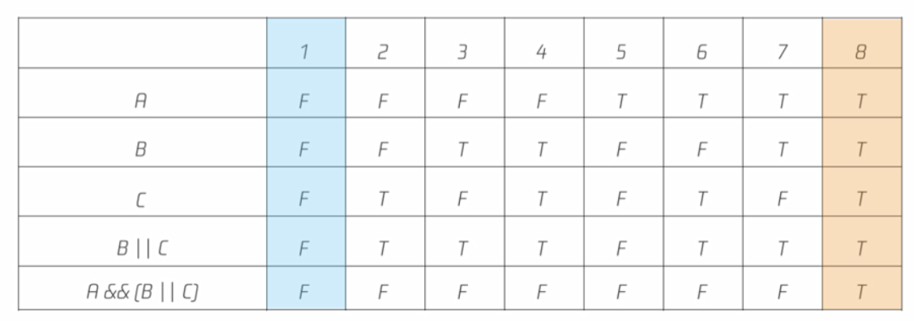
3.2 结构化白盒测试覆盖标准
（5）条件组合覆盖：确保被测模块中所有条件的每一种组合至少为真一次和为假一次

Slide 53
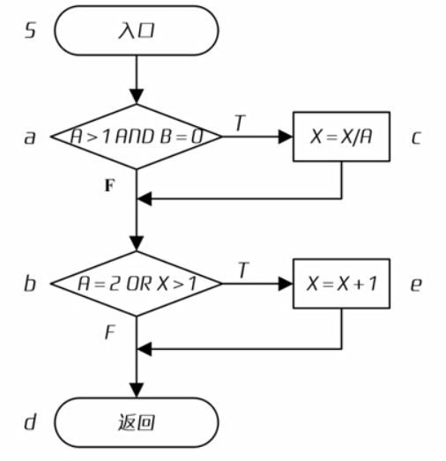
3.2 结构化白盒测试覆盖标准
例子，其中关键变量：A，B，X
（1）语句覆盖：
（2，0，4）
（2）判定覆盖：
（3，0，1），（2，1，1）
（3）条件覆盖：
（3，0，1）， （1，1，2）， （2，1，2）
（4）判定条件覆盖：
（3，0，1）， （1，1，2）， （2，1，2）
（5）条件组合覆盖：
（2，0，4）， （2，1，1）， （1，0，2）， （1，1，1）

Slide 54
3.3 结构化白盒测试用例设计
模块处理流程：根据程序的控制结构设计测试用例
控制流程1
输入
控制流程2
条件取值组合
控制流程k
控制流程n
Notes:
如果待测模块存在多个条件,条件组合覆盖的复杂度就会指数级增长
通过分析模块的处理流程可以发现,模块中的条件取值组合直接决定了程序的控制流程走向

Slide 55
3.3 结构化白盒测试用例设计
常用技术
基本路径测试
数据流测试（自学）
循环测试（自学）

Slide 56
3.3 结构化白盒测试用例设计
基本路径测试的思想：
在程序控制流图的基础上，分析控制构造的环路复杂性，导出可执行路径集合，以此设计测试用例。
从该基本集合导出的测试用例可以保证程序中的每条语句至少执行一次，而且每个条件在执行时都将分别取True和 False值
此测试方法把覆盖的路径数压缩到一定限度内，程序中的循环体最多只执行一次。

Slide 57
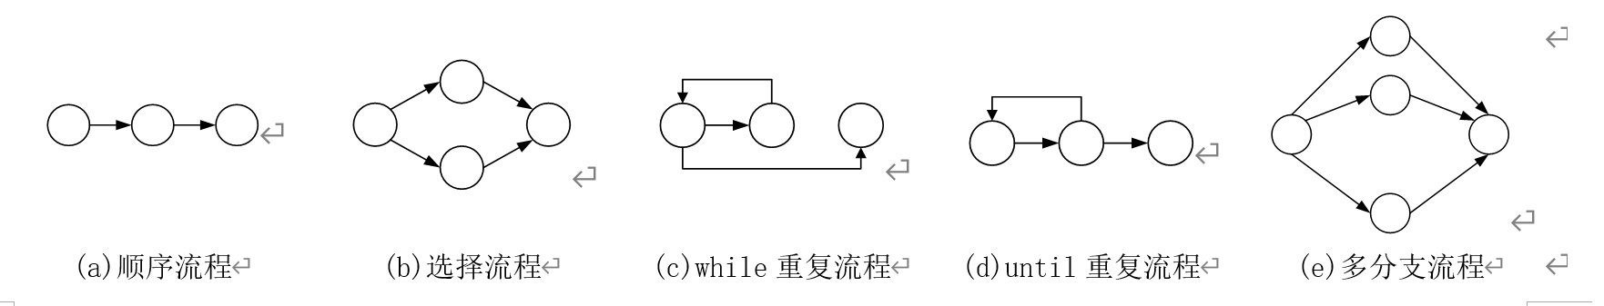
3.3 结构化白盒测试用例设计
程序控制流图（简称流图）：描绘程序的控制流程，不表现对数据的操作及分支或循环的具体条件。
符号
圆（节点）：代表一条或多条语句
箭头线（边）：代表控制流

Slide 58
3.3 结构化白盒测试用例设计
将程序流程图映射成流图：合并连续无分支的节点
在选择或多分支结构中，分支的汇聚处应有一个汇聚节点
Notes:
每个点没有分支

Slide 59
3.3 结构化白盒测试用例设计
边和节点圈定的面积叫做区域，当对区域计数时，图形外的区域也应记为一个区域。
Notes:
每个点没有分支

Slide 60
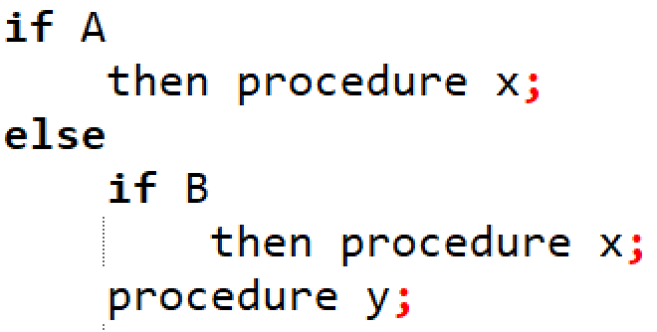
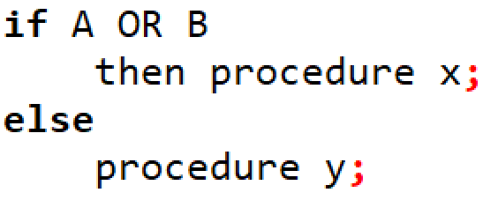

3.3 结构化白盒测试用例设计
如果判断中的条件表达式是由一个或多个逻辑运算符 (OR, AND, NAND, NOR) 连接的复合条件表达式，则需要改为一系列只有单个条件的嵌套的判断。

Slide 61
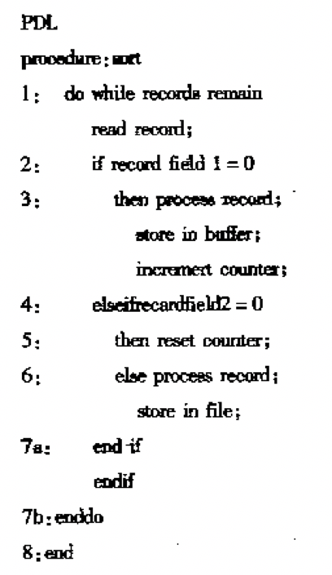
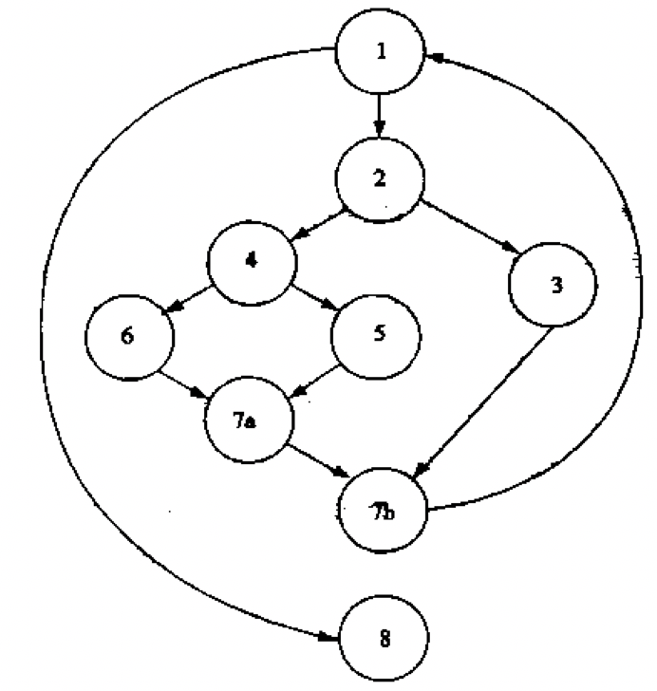
3.3 结构化白盒测试用例设计
将PDL映射成流图
Notes:
每个点没有分支

Slide 62
3.3 结构化白盒测试用例设计
设计测试用例的步骤：
（1）根据过程设计结果画出相应的流图
Notes:
每个点没有分支

Slide 63
3.3 结构化白盒测试用例设计
设计测试用例的步骤：
（2）计算流图的环形复杂度
环形复杂度可定量度量程序的逻辑复杂性。
利用流图计算环形复杂度的方法
流图中的区域数等于环形复杂度。
流图G的环形复杂度V(G)=E – N + 2，其中E是流图中边的条数，N是流图中的节点数。
流图G的环形复杂度V(G)= P + 1，其中P流图中判定节点的数目。
Notes:
每个点没有分支

Slide 64
3.3 结构化白盒测试用例设计
设计测试用例的步骤：
（2）计算流图的环形复杂度
V(G) = 区域数 = 6
V(G) = E – N + 2 = 16 – 12 + 2 = 6
V(G) = P + 1 = 5 + 1 = 6
Notes:
每个点没有分支

Slide 65
3.3 结构化白盒测试用例设计
设计测试用例的步骤：
（3）确定线性独立路径的基本集合
独立路径：指至少引入程序的一个新处理语句集合或一个新条件的路径。
用流图术语描述：独立路径至少包含一条在定义该路径之前不曾用过的边。
用基本路径测试法设计测试用例时，程序的环形复杂度决定了程序中独立路径的数目，而且这个数是确保程序中所有语句至少执行一次所需的测试数目的上界。
Notes:
每个点没有分支

Slide 66
3.3 结构化白盒测试用例设计
设计测试用例的步骤：
（3）确定线性独立路径的基本集合
path1：1 - 2 - 9 - 10 - 12
path2：1 - 2 - 9 - 11 - 12
path3：1 - 2 - 3 - 9 - 10 - 12
path4：1 - 2 - 3 - 4 - 5 – 8 - 2 -…
path5：1 - 2 - 3 - 4 - 5 - 6 - 8 - 2…
path6：1 - 2 - 3 - 4 - 5 - 6 - 7 - 8 - 2…
Notes:
每个点没有分支

Slide 67
3.3 结构化白盒测试用例设计
设计测试用例的步骤：
（4）设计可强制执行基本集合中每条路径的测试用例
选取数据使得在测试每条路径时都适当地设置好了各个判定节点的条件。
执行每个测试用例并把实际输出结果与预期结果相比较。
如果所有测试用例都执行完毕，则可以确信程序中所有语句都至少被执行了一次，且每个条件都分别取过true值和 false值。
Notes:
每个点没有分支

Slide 68
3.3 结构化白盒测试用例设计
设计测试用例的步骤：
（4）设计可强制执行基本集合中每条路径的测试用例
path1：1 - 2 - 9 - 10 - 12 => score[1] = -1
path2：1 - 2 - 9 - 11 - 12
扩展可行路径（多种遍历方式）
=> 1 - 2 - 3 - 4 - 5 - 6 - 7 - 8 - 2 - 9 - 11 - 12
=> score[1] = 80, score[2] =-1
Notes:
每个点没有分支

Slide 69
3.3 结构化白盒测试用例设计
路径覆盖等同于条件组合覆盖
模块业务逻辑
程序控制流图
独立路径1
独立路径2
独立路径3
独立路径k
独立路径n

Slide 70
3.4 结构化黑盒测试用例设计
等价类划分法
（1）设计有效等价类测试用例
（2）设计无效等价类测试用例
边界值检测法
结合因果图法（自学）
判定表驱动法（自学）
错误推测法（自学）

Slide 71
3.4 结构化黑盒测试用例设计
等价类划分法的步骤
形成等价类表（包括有效和无效），每一等价类规定一个唯一的编号；
设计一个新的测试用例以尽可能多地覆盖尚未被覆盖的有效等价类，重复这一步骤直到所有的有效等价类都被覆盖为止；
设计一个新的测试用例，使其仅覆盖一个尚未被覆盖的无效等价类，重复这一步骤直到所有的无效等价类都被覆盖为止。
Notes:
不等边三角形，等腰三角形，等边三角形，无效

Slide 72
3.4 结构化黑盒测试用例设计
等价类划分法例子
某报表处理系统要求用户输入处理报表的日期，日期限制在2010年1月至2020年12月，即系统只能对该段期间内的报表进行处理，如日期不在此范围内，则显示输入错误信息。
系统日期规定由年、月的6位数字字符组成，前四位代表年，后两位代表月。
如何用等价类划分法设计测试用例, 来测试程序的日期检查功能？
Notes:
不等边三角形，等腰三角形，等边三角形，无效

Slide 73
3.4 结构化黑盒测试用例设计
（1）等价类划分
“报表日期”输入条件的等价类表
输入等价类 有效等价类 无效等价类
报表日期的
类型及长度
有非数字字符 (4)
少于6个数字字符 (5)
多于6个数字字符 (6)
6位数字字符(1)
在2010～2020
之间 (2)
小于2010 (7)
大于2020 (8)
年份范围
在1～12之间(3)
小于1 (9)
大于12 (10)
月份范围
Notes:
不等边三角形，等腰三角形，等边三角形，无效

Slide 74
3.4 结构化黑盒测试用例设计
（2）为有效等价类设计测试用例
对表中编号为1,2,3的3个有效等价类用一个测试用例覆盖
测试数据 期望结果 覆盖范围
201004
输入有效
等价类(1)(2)(3)
Notes:
不等边三角形，等腰三角形，等边三角形，无效

Slide 75
3.4 结构化黑盒测试用例设计
（3）为每一个无效等价类至少设计一个测试用例
本例的10个等价类至少需要8个测试用例
测试数据 期望结果 覆盖范围
001MAY
输入无效
等价类(4)
20105
输入无效
等价类(5)
2010005
输入无效
等价类(6)
不能出现相同的测试用例
200905
输入无效
等价类(7)
202405
输入无效
等价类(8)
201300
输入无效
等价类(9)
201313
输入无效
等价类(10)
Notes:
不等边三角形，等腰三角形，等边三角形，无效

Slide 76
3.4 结构化黑盒测试用例设计
边界值分析是对等价划分方法的补充。
边界：相对于输入等价类和输出等价类而言，稍高于其边界值及稍低于其边界值的一些特定情况。
设计测试用例：首先确定边界情况。选取正好等于，刚刚大于，或刚刚小于边界的值做为测试数据，而不是选取等价类中的典型值或任意值做为测试数据。
Notes:
不等边三角形，等腰三角形，等边三角形，无效

Slide 77
3.4 结构化黑盒测试用例设计
报表日期”边界值分析法测试用例
输入
条件
测试数据
期望结果
选取理由
测试用例说明
报表日
期的类
型及长
度
1个数字字符
5个数字字符
7个数字字符
有1个非数字字符
全部是非数字字符
6个数字字符
5
20105
2010005
2010.5
MAY---
201005
显示出错
显示出错
显示出错
显示出错
显示出错
输入有效
仅有1个合法字符
比有效长度少1
比有效长度多1
只有1个非法字符
6个非法字符
类型及长度均有效
在有效范围
边界上选取
数据
201001
202012
200901
202101
输入有效
输入有效
显示出错
显示出错
最小日期
最大日期
刚好小于最小年
刚好大于最大年
日期
范围
月份为1月
月份为12月
月份<1
月份>12
201001
202012
201000
202013
输入有效
输入有效
显示出错
显示出错
最小月份
最大月份
刚好小于最小月份
刚好大于最大月份
月份
范围
Notes:
不等边三角形，等腰三角形，等边三角形，无效

Slide 78


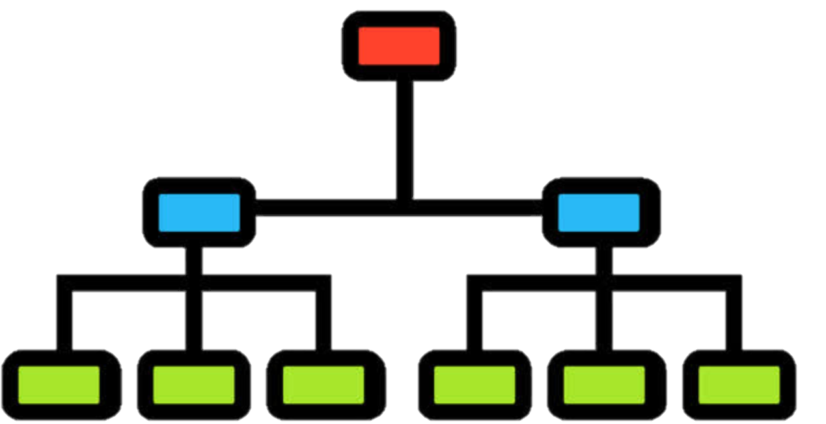

3.5 结构化测试实施
（1）结构化单元测试
函数模块
内部结构
控制流程
接口信息
功能
算法
白盒测试用例
数据接口

Slide 79


3.5 结构化测试实施
（1）结构化单元测试
函数模块
内部结构
控制流程
接口信息
模块名_Tester
桩模块
桩模块
桩模块
桩模块

Slide 80
3.5 结构化测试实施
（2）结构化集成测试
顶层模块
上层模块1
上层模块2
上层模块3
上层模块4
下层模块1.1
下层模块1.2
下层模块1.3
下层模块2.1
下层模块2.2
下层模块3.1
下层模块3.2
下层模块3.3
下层模块3.4
下层模块4.1
下层模块4.2
下层模块4.3
顶层模块
上层模块1
上层模块2
上层模块3
上层模块4
桩模块1.1
桩模块1.2
桩模块1.3
桩模块2.1
桩模块2.2
桩模块3.1
桩模块3.2
桩模块3.3
桩模块3.4
桩模块4.1
桩模块4.2
桩模块4.3

Slide 81
4. 小结
结构化软件实现的基础是结构化设计和结构化分析
软件开发人员可以直接将结构化设计的内容转换为结构化实现
软件测试人员可以结合结构化设计和结构化分析来设计软件测试用例，排除软件中存在的缺陷。
一次简单完整的软件开发过程结束了！

